Slide 1

산업인공지능 Mini project 수술후 메스꺼움 및 구토(PONV)예측을 위한 머신 러닝
학번: 2024254002
성명: 전창수

Slide 2
세부 설명
Apfel 점수 정의
수술후 메스꺼움 및 구토(PONV) 예측을 위한 머신 러닝
기존 PONV를 예측하는 Apfel의 위험 점수
4개 입력변수
성별, 흡연여부, 멀미 또는 PONV 병력, 수술 후 아편 유사진통제 사용 여부
당사 IV PCA(Accumate 1200)를 사용하여 얻은 임상데이터를 기본으로 비교 분석
2,149명 환자 데이터
13개의 입력 변수
나이, 성별, BMI, 멀미 병력, PONV 병력, ASA 물리적 신체 상태, 고혈압, 마취 시간, 전처지, 삽관전 아편유사제, 복강경수술, 수술명, , 수술 중 펜타닐 주입량
XGBoost, RandomForest, SVM 모델을 사용
데이터 세트는 무작위로 70/30 훈련 및 테스트 세트로 나누어 70%는 예측모델에 사용, 30%는 검증을 위한 테스트 세트로 사용
Apfel 점수는 수술 후 메스꺼움과 구토 (PONV)의 위험을 예측하는 데 사용되는 도구입니다. 이 점수는 환자가 일반 마취를 받는 동안 PONV 위험을 평가하는 데 도움이 됩니다¹.
Apfel 점수는 다음 네 가지 변수를 포함하며 해당되는 경우에 한 점을 할당합니다:
성별:
남성 (0점)
여성 (+1점)
흡연 여부:
흡연자 (0점)
비흡연자 (+1점)
멀미 또는 PONV 병력:
없음 (0점)
있음 (+1점)
수술 후 아편 유사 진통제 사용 여부:
사용하지 않음 (0점)
사용함 (+1점)
Apfel 점수는 0에서 4까지 범위를 가지며, 점수가 높을수록 24시간 동안 PONV 발생 위험이 더 높아집니다. 다음은 Apfel 점수와 PONV 발생 위험의 관계입니다:
Apfel 점수:
0점: 10%의 PONV 발생 위험
1점: 21%의 PONV 발생 위험
2점: 39%의 PONV 발생 위험
3점: 61%의 PONV 발생 위험
4점: 79%의 PONV 발생 위험

Slide 3
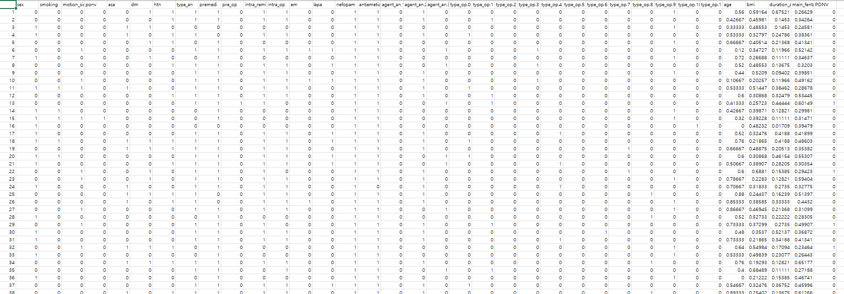
참고 데이터

Slide 4
Apfel 변수(4종)만 적용한 SVM 모델
# 모델 성능 측정
print("Train Set:")
print(confusion_matrix(y_train, y_train_pred))
print(classification_report(y_train, y_train_pred))
print("Test Set:")
print(confusion_matrix(y_test, y_test_pred))
print(classification_report(y_test, y_test_pred))
# 3. ROC 곡선 및 AUC 계산
y_train_prob = svm_model.decision_function(X_train)
y_test_prob = svm_model.decision_function(X_test)
train_fpr, train_tpr, _ = roc_curve(y_train, y_train_prob)
test_fpr, test_tpr, _ = roc_curve(y_test, y_test_prob)
print("Train AUC:", roc_auc_score(y_train, y_train_prob))
print("Test AUC:", roc_auc_score(y_test, y_test_prob))
# ROC 곡선 시각화
plt.figure(figsize=(8, 6))
plt.plot(train_fpr, train_tpr, label="Train ROC Curve")
plt.plot(test_fpr, test_tpr, label="Test ROC Curve")
plt.plot([0, 1], [0, 1], linestyle="--", color="gray")
plt.xlabel("False Positive Rate")
plt.ylabel("True Positive Rate")
plt.title("ROC Curve")
plt.legend()
plt.show()
import pandas as pd
from sklearn.model_selection import train_test_split
from sklearn.svm import SVC
from sklearn.model_selection import RepeatedStratifiedKFold, RandomizedSearchCV
from sklearn.metrics import confusion_matrix, classification_report
from sklearn.metrics import roc_curve, roc_auc_score
import matplotlib.pyplot as plt
import numpy as np
# 데이터 불러오기
data = pd.read_csv("data.csv")
# 데이터 전처리
data = data.iloc[:, 1:37] # 불필요한 열 제거
data = data[data['type_an'] == 1] # G/A 환자만 선택
data['PONV'] = pd.Categorical(data['PONV'])
# 훈련 및 테스트 세트 준비
X = data[['motion_sickness', 'premedi', 'type_op.7', 'sex']]
y = data['PONV']
X_train, X_test, y_train, y_test = train_test_split(X, y, test_size=0.3, random_state=42)
# 1. SVM 모델 훈련
svm_model = SVC(kernel='poly') # SVM 모델 생성
svm_model.fit(X_train, y_train) # 모델 훈련
# 2. SVM 모델 성능 평가
y_train_pred = svm_model.predict(X_train) # 훈련 세트 예측
y_test_pred = svm_model.predict(X_test) # 테스트 세트 예측

Slide 5
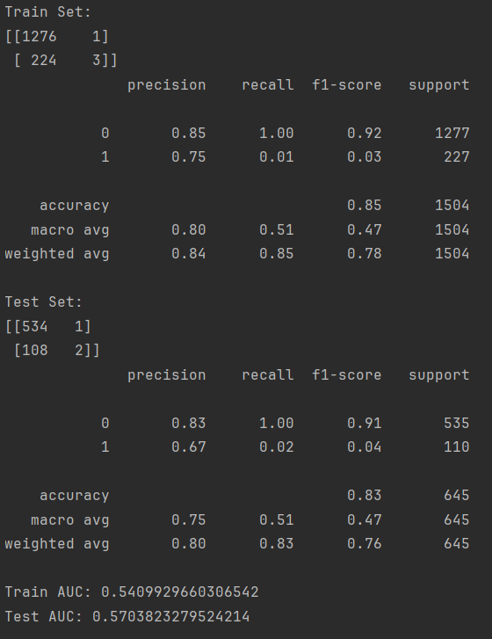
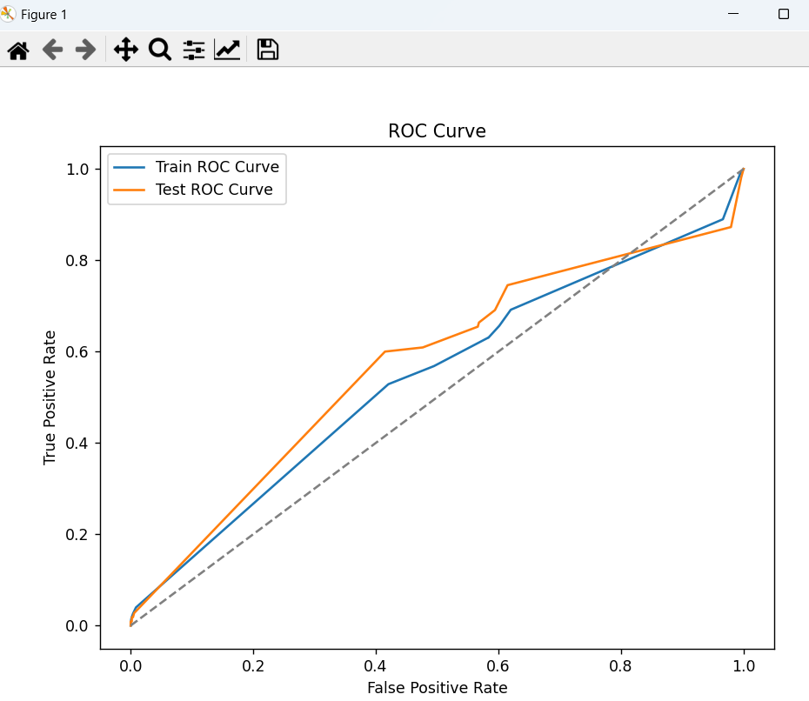
Apfel 변수(4종)만 적용한 SVM 성능

Slide 6
13개 변수를 적용한 XGBoost 모델
import xgboost as xgb
from sklearn.model_selection import train_test_split
from sklearn.metrics import confusion_matrix, classification_report, roc_curve, roc_auc_score
import matplotlib.pyplot as plt
# 데이터 불러오기
data = pd.read_csv("data.csv")
# 데이터 전처리
data = data.iloc[:, 1:37] # 불필요한 열 제거
data = data[data['type_an'] == 1] # G/A 환자만 선택
data['PONV'] = pd.Categorical(data['PONV'])
# 훈련 및 테스트 세트 준비
X = data[['motion_sickness', 'main_fentanyl', 'age', 'bmi', 'asa', 'ponv', 'premedi', 'type_op.7', 'duration_an',
'sex', 'lapa', 'htn', 'pre_op']]
y = data['PONV']
X_train, X_test, y_train, y_test = train_test_split(X, y, test_size=0.3, random_state=42)
# XGBoost 모델 훈련
xgb_model = xgb.XGBClassifier()
xgb_model.fit(X_train, y_train)
# XGBoost 모델 성능 평가
y_train_pred = xgb_model.predict(X_train)
y_test_pred = xgb_model.predict(X_test)
# 모델 성능 측정
print("Train Set:")
print(confusion_matrix(y_train, y_train_pred))
print(classification_report(y_train, y_train_pred))
print("Test Set:")
print(confusion_matrix(y_test, y_test_pred))
print(classification_report(y_test, y_test_pred))
# ROC 곡선 및 AUC 계산
y_train_prob = xgb_model.predict_proba(X_train)[:, 1]
y_test_prob = xgb_model.predict_proba(X_test)[:, 1]
train_fpr, train_tpr, _ = roc_curve(y_train, y_train_prob)
test_fpr, test_tpr, _ = roc_curve(y_test, y_test_prob)
print("Train AUC:", roc_auc_score(y_train, y_train_prob))
print("Test AUC:", roc_auc_score(y_test, y_test_prob))
# ROC 곡선 시각화
plt.figure(figsize=(8, 6))
plt.plot(train_fpr, train_tpr, label="Train ROC Curve")
plt.plot(test_fpr, test_tpr, label="Test ROC Curve")
plt.plot([0, 1], [0, 1], linestyle="--", color="gray")
plt.xlabel("False Positive Rate")
plt.ylabel("True Positive Rate")
plt.title("ROC Curve")
plt.legend()
plt.show()

Slide 7
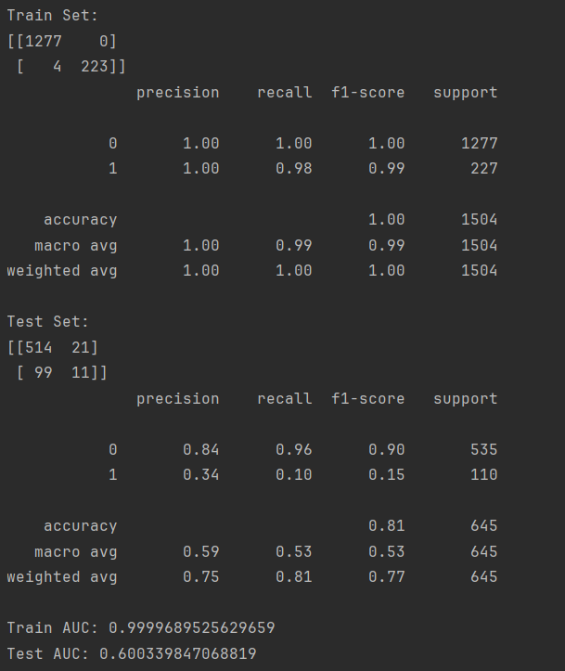
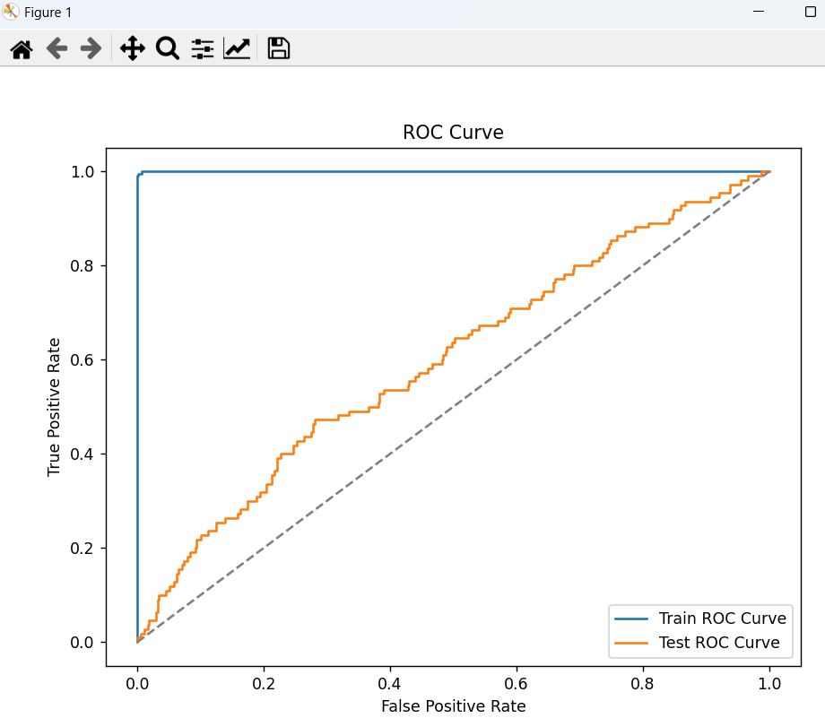
13개 변수를 적용한 XGBoost 성능

Slide 8
13개 변수를 적용한 RandomForest 모델
from sklearn.ensemble import RandomForestClassifier
from sklearn.model_selection import cross_val_score
from sklearn.metrics import confusion_matrix, classification_report
# RandomForest 모델 훈련
model = RandomForestClassifier(n_estimators=100, random_state=42)
model.fit(X_train_resampled, y_train_resampled)
# 교차 검증 수행
scores = cross_val_score(model, X_train_resampled, y_train_resampled, cv=10)
# 결과 출력
print('Mean Accuracy:', scores.mean())
# 모델 평가
y_train_pred = model.predict(X_train_resampled)
y_test_pred = model.predict(X_test)
# 모델 성능 측정
print("Train Set:")
print(confusion_matrix(y_train_resampled, y_train_pred))
print(classification_report(y_train_resampled, y_train_pred))
print("Test Set:")
print(confusion_matrix(y_test, y_test_pred))
print(classification_report(y_test, y_test_pred))
import pandas as pd
from sklearn.model_selection import train_test_split
from imblearn.over_sampling import SMOTE
# 데이터 불러오기
data = pd.read_csv("data.csv")
# 데이터 전처리
data = data.iloc[:, 1:37] # 불필요한 열 제거
data = data[data['type_an'] == 1] # G/A 환자만 선택
data['PONV'] = pd.Categorical(data['PONV'])
# 훈련 및 테스트 세트 준비
X = data[['motion_sickness', 'main_fentanyl', 'age', 'bmi', 'asa', 'ponv', 'premedi', 'type_op.7', 'duration_an', 'sex', 'lapa', 'htn', 'pre_op']]
y = data['PONV']
X_train, X_test, y_train, y_test = train_test_split(X, y, test_size=0.3, random_state=42)
# SMOTE를 사용하여 클래스 불균형 처리
smote = SMOTE(sampling_strategy='auto', random_state=42)
X_train_resampled, y_train_resampled = smote.fit_resample(X_train, y_train)

Slide 9
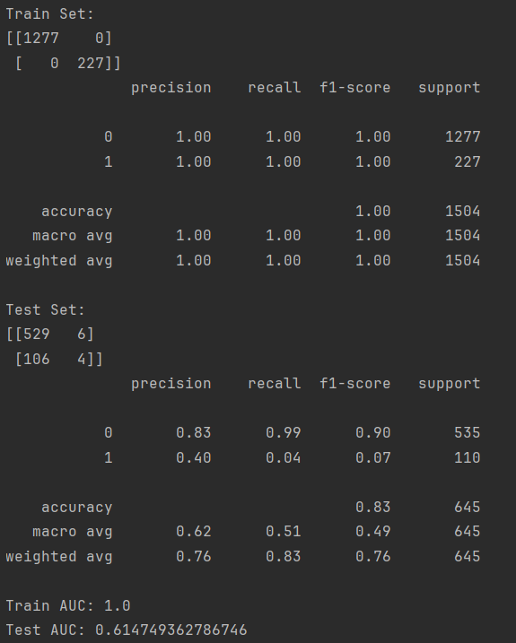
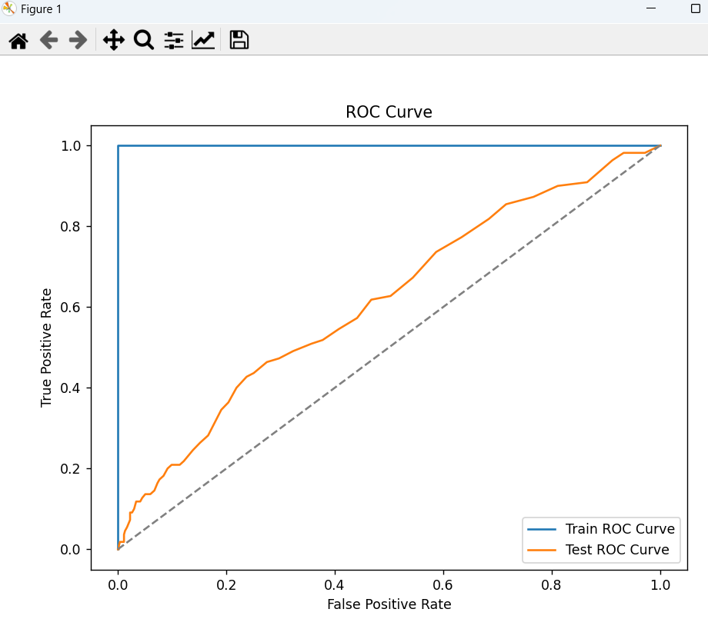
13개 변수를 적용한 RandomForest 성능

Slide 10
13개 변수를 적용한 SVM 모델
import pandas as pd
from sklearn.model_selection import train_test_split
from sklearn.svm import SVC
from sklearn.model_selection import RepeatedStratifiedKFold, RandomizedSearchCV
from sklearn.metrics import confusion_matrix, classification_report
from sklearn.metrics import roc_curve, roc_auc_score
import numpy as np
# 데이터 불러오기
data = pd.read_csv("data.csv")
# 데이터 전처리
data = data.iloc[:, 1:37] # 불필요한 열 제거
data = data[data['type_an'] == 1] # G/A 환자만 선택
data['PONV'] = pd.Categorical(data['PONV'])
# 훈련 및 테스트 세트 준비
X = data[['motion_sickness', 'main_fentanyl', 'age', 'bmi', 'asa', 'ponv', 'premedi', 'type_op.7', 'duration_an',
'sex', 'lapa', 'htn', 'pre_op']]
y = data['PONV']
X_train, X_test, y_train, y_test = train_test_split(X, y, test_size=0.3, random_state=42)
# 1. SVM 모델 훈련
svm_model = SVC(kernel='poly') # SVM 모델 생성
svm_model.fit(X_train, y_train) # 모델 훈련
# 2. SVM 모델 성능 평가
y_train_pred = svm_model.predict(X_train) # 훈련 세트 예측
y_test_pred = svm_model.predict(X_test) # 테스트 세트 예측
# 모델 성능 측정
print("Train Set:")
print(confusion_matrix(y_train, y_train_pred))
print(classification_report(y_train, y_train_pred))
print("Test Set:")
print(confusion_matrix(y_test, y_test_pred))
print(classification_report(y_test, y_test_pred))
# 3. ROC 곡선 및 AUC 계산
y_train_prob = svm_model.decision_function(X_train)
y_test_prob = svm_model.decision_function(X_test)
train_fpr, train_tpr, _ = roc_curve(y_train, y_train_prob)
test_fpr, test_tpr, _ = roc_curve(y_test, y_test_prob)
print("Train AUC:", roc_auc_score(y_train, y_train_prob))
print("Test AUC:", roc_auc_score(y_test, y_test_prob))

Slide 11
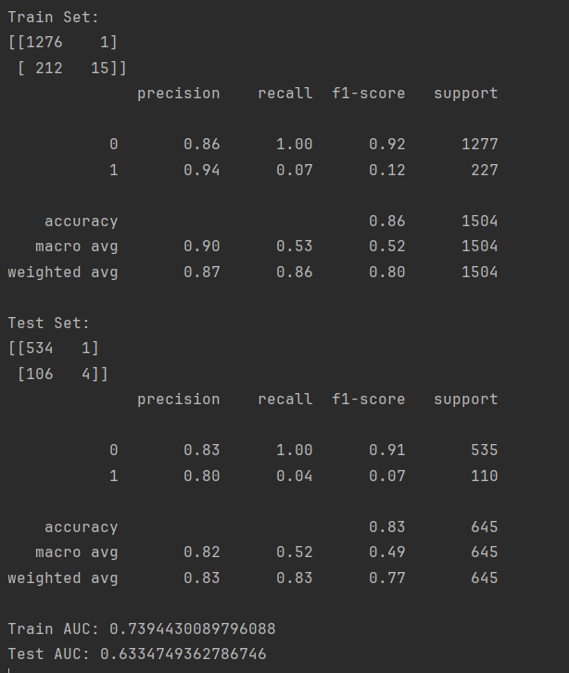
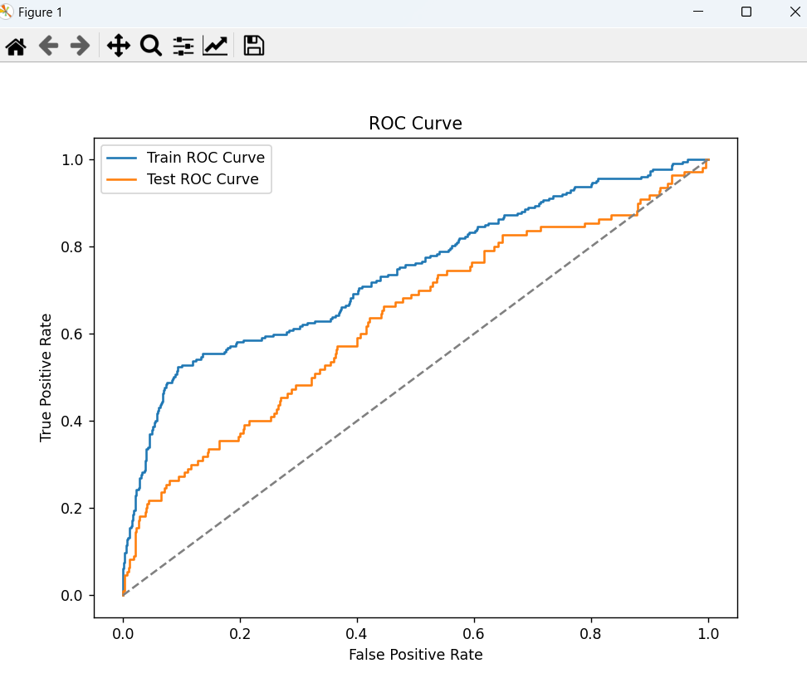
13개 변수를 적용한 SVM 성능

Slide 12




모델 비교 종합
4개 변수를 적용한 SVM 모델
13개 변수를 적용한 XGB 모델
13개 변수를 적용한 R/F 모델
13개 변수를 적용한 SVM 모델

Slide 13
고찰
수술 후 환자의 메스꺼움 및 구토(PONV: Postoperative nausea and vomiting)를 예측하기 위해 3개의 머신러닝 접근 방식의 예측 능력을 분석 비교했으며 13개 변수를 활용한 SVM 기계 학습 모델은 4개의 변수로 PONV를 예측하는 Apfel 모델 보다 더 나은 성능을 보였습니다.
높은 정밀도와 재현율로 학습 및 테스트 세트 모두에서 비 PONV 사례(클래스 0)를 식별하는 데 우수한 성능을 보여였으나 PONV 사례(클래스 1)를 식별하는 성능은 덜 만족스럽습니다. 정밀도는 괜찮지만 재현율이 상대적으로 낮기 때문에 모델이 실제 PONV 사례의 상당수를 놓치고 있음을 나타냅니다.
AUC-ROC 점수는 PONV와 비 PONV 케이스를 구별하는 모델의 능력이 무작위 추측보다 낫지만 여전히 개선의 여지가 있습니다.
모델의 성능을 향상시키기 위해 매개변수의 추가 최적화, 더 많은 데이터를 수집하거나 클래스 불균형이 있는 경우 이를 해결하면 PONV 사례를 효과적으로 감지하는 모델의 기능도 향상될 수 있습니다.

